Slide 1

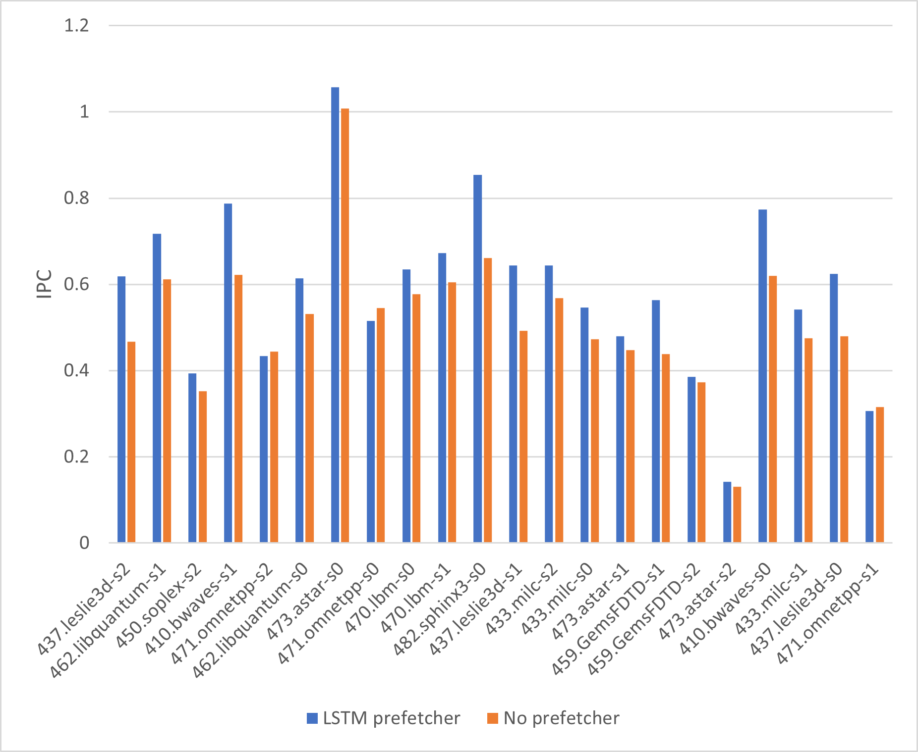
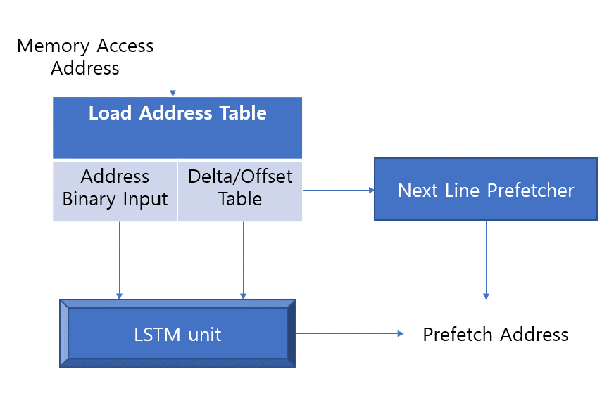
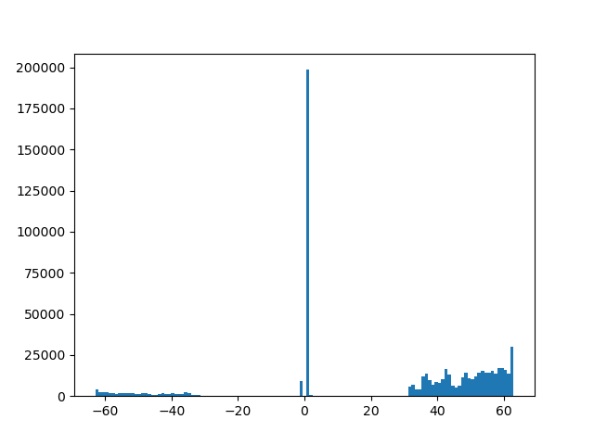
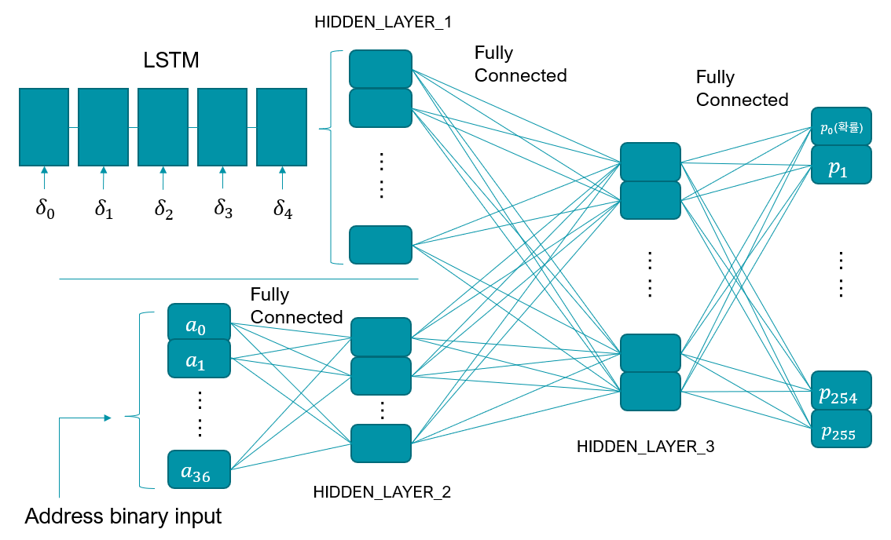
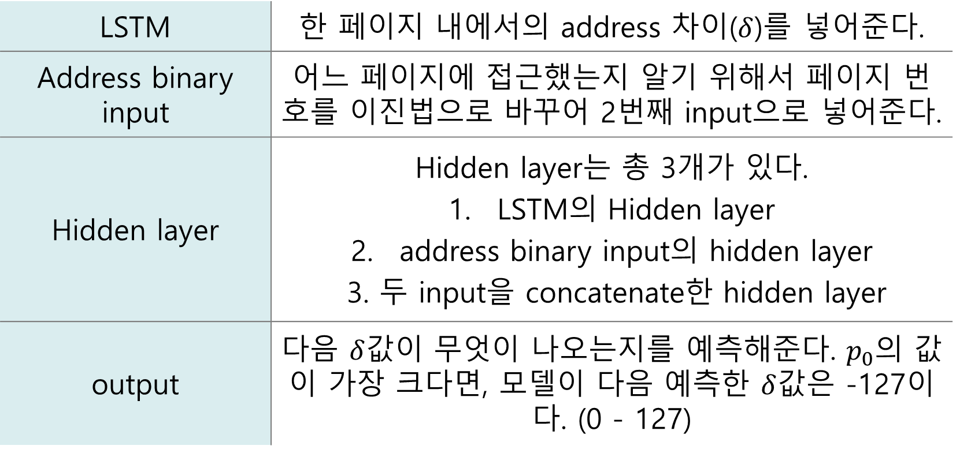
성균관대학교 정보통신대학
연구작품
머신러닝 기반의 데이터 프리페처
박준혁, 이승태 성균관대학교 정보통신대학 Data prefetcher based on machine learning Park Jun Hyeok, Lee Seung Tae
Sungkyunkwan University
지도 교수: 홍석인 교수님
연구실명: SKKU COMPUTER ARCHITECTURE & SYSTEMS LAB
ⓔ
ⓔ
개 요
결 과
캐시 미스가 발생하지 않게 미리 사용될 가능성이 높은 데이터를 예측하여 캐시에 저장해 놓을 수 있다면 프로세서는 데이터를 요청하고 기다리는 시간이 줄어들게 된다. 프로세서는 쉬지 않고 일을 할 수 있게 되어 메모리 레이턴시를 감출 수 있게 된다. 이러한 컴퓨터의 성능 향상을 위해 도입된 데이터 프리페처는 메모리 접근의 시/공간적 지역성을 활용하여 다음 접근 메모리 주소를 예측하게 된다. 우리는 시계열 데이터를 다루는데 유리한 LSTM 모델을 적용한 데이터 프리페처를 제안한다. 메모리 주소들의 offset을 이용하여 연속된 메모리 접근 주소 간의 차이(delta)를 계산하고, 현재 접근한 주소를 2진법으로 나타낸 뒤, 이를 학습 데이터로 사용하여 LSTM 모델을 학습시킨다. 제안된 데이터 프리페처는 메모리 접근 패턴이 학습된 LSTM 모델을 사용하여 다음에 접근하게 될 메모리 주소를 예측하게 된다.
ⓔ
모델의 구성
LSTM 기반의 데이터 프리페처를 사용한다면 프리페처를 사용하지 않았을 때 대비 평균 19%의 IPC 상승률을 보인다.
Astar의 Delta (x축: delta 값, y축: delta 값의 개수)
LSTM 기반의 데이터 프리페처와 기존의 Next Line Prefetcher와 Best Offset Prefetcher와 비교했다. 이때 Delta 값의 종류가 다양한 astar 벤치마크에 대해서는 LSTM 기반 데이터 프리페처는 Next Line Prefetcher에 비해 약 4.7%의 성능 상승을 보여주었고 Best Offset Prefetcher에 비해 1.1% 상승 향상을 보여주었다. 이는 Delta 값의 종류가 다양할 때 프리페치하기 위해 유동적인 Offset 값을 설정해야 하는데, 이러한 측면에서 본 연구에서 제안한 LSTM 기반 데이터 프리페처가 더 우수하다고 할 수 있다.
LSTM | 한 페이지 내에서의 address 차이($δ$)를 넣어준다.
Address binary input | 어느 페이지에 접근했는지 알기 위해서 페이지 번호를 이진법으로 바꾸어 2번째 input으로 넣어준다.
Hidden layer | Hidden layer는 총 3개가 있다. LSTM의 Hidden layer address binary input의 hidden layer 3. 두 input을 concatenate한 hidden layer
output | 다음 $δ$값이 무엇이 나오는지를 예측해준다. $p_{0}$의 값이 가장 크다면, 모델이 다음 예측한 $δ$값은 -127이다. (0 - 127)
ⓔ
결론
LSTM 모델 기반의 데이터 프리페처는 접근하는 주소들을 이용하여 delta 값을 형성하고 이 값과 Page정보가 LSTM unit에 전달되어 다음에 올 확률이 제일 높은 2개의 delta값을 예측하여 프리페처가 없는 경우 보다 IPC가 19% 향상되었다. 또한 page 내부에 delta 값의 종류가 다양할 경우 기존 프리페처에 비해 약간의 IPC 상승을 보여주었다. 그러나 다른 경우 성능향상이 크지 않거나 오히려 떨어지는 부분이 있는데, 이는 page가 변하는 경우 예측을 할 수 없고 Timeliness가 고려되지 않아 이러한 점들을 개선한다면 프리페처의 성능이 더욱 향상할 수 있을 것으로 보인다.

